Slide 1


COMUNE DI PALERMO
Il Rendiconto della Gestione 2015
Palermo, 03 maggio 2016
Elaborazione Ufficio Bilancio

Slide 2
IL SALDO DI CASSA
Il saldo di cassa al 31 dicembre 2015 è risultato essere pari ad € 87.133.458,37
Tale dato, che risulta essere inferiore all’esercizio
precedente di € 301.081,05 (€ 87,434,539,42),
è la risultante dell’azione di buona ammini-
strazione posta in essere dall’ Amministrazio-
ne, che è riuscita, senza ricorrere ad alcuna
anticipazione di tesoreria, a rispettare la
programmazione dei pagamenti anticipando
nei fatti gli obblighi di cassa imposti dalle
vigenti norme di Finanza Pubblica.
Saldo di cassa (x 1000)

Slide 3
ANALISI DELLE ENTRATE
Le politiche statali di contenimento del debito hanno avuto un notevole impatto sulla composizione delle Entrate Correnti del Comune di Palermo.
Si è assistito, infatti, ad una netta riduzione dei trasferimenti correnti (titolo II), con contestuale incremento delle entrate proprie di tipo tributario (titolo I) ed extra tributario (titolo III).

Slide 4
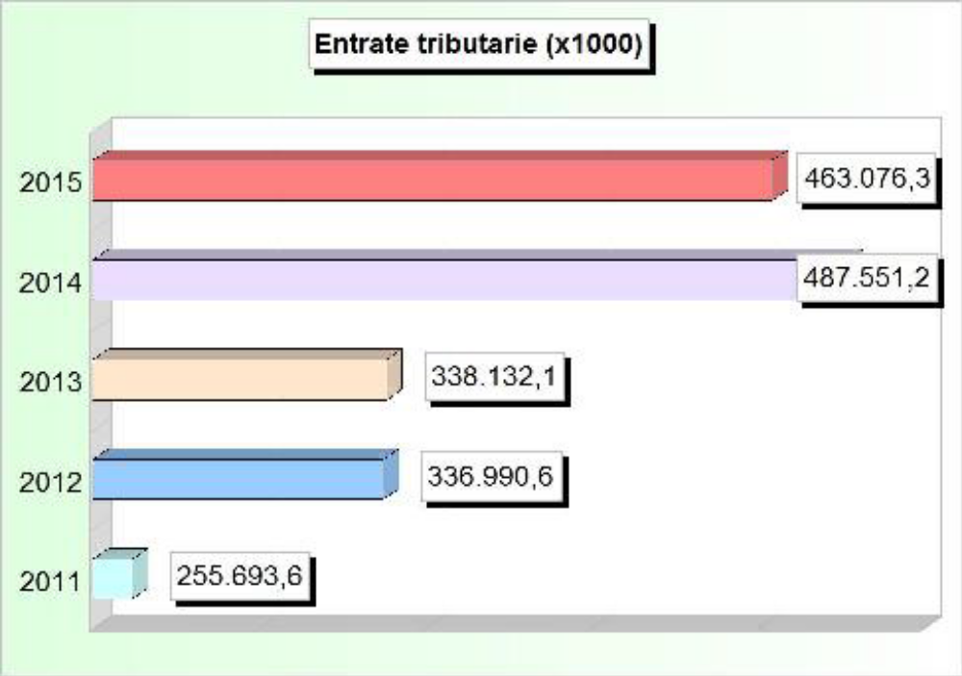
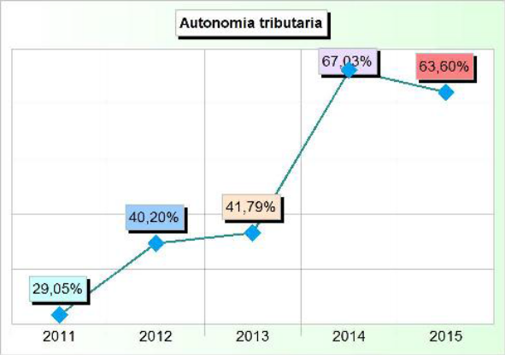
ANALISI DELLE ENTRATE CORRENTI
Le Entrate Tributarie
Le Entrate Tributarie sono state
quelle che hanno registrato l’incremento
più elevato nel periodo 2011/2015, in
attuazione delle disposizioni del Federalismo
Fiscale.
Rispetto al 2014 si sono leggermente
ridotte a seguito della riduzione della TARI e
dell’applicazione dei nuovi postulati contabili di cui al D.Lgs. 118/2011.
e s.m. e i.

Slide 5
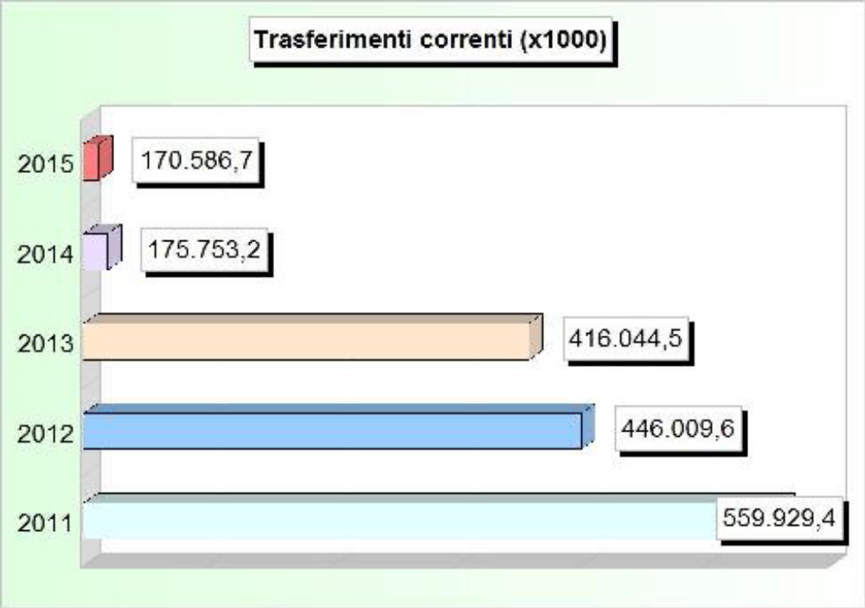
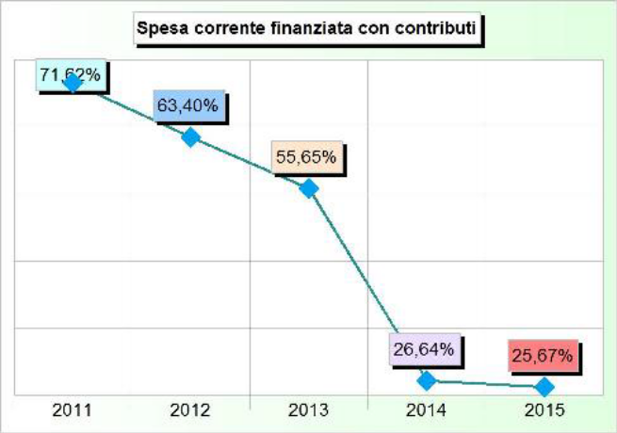
ANALISI DELLE ENTRATE CORRENTI
Le Entrate da Trasferimenti
Anche nel 2015 le Entrate da Trasferimenti
Correnti si sono notevolmente ridotte per
effetto dei minori trasferimenti provenienti
dal Governo Centrale e da quello Regionale.
Tale situazione ha determinato una forte
riduzione dell’incidenza erariale sulle capa-
cità finanziarie del Comune di Palermo.

Slide 6
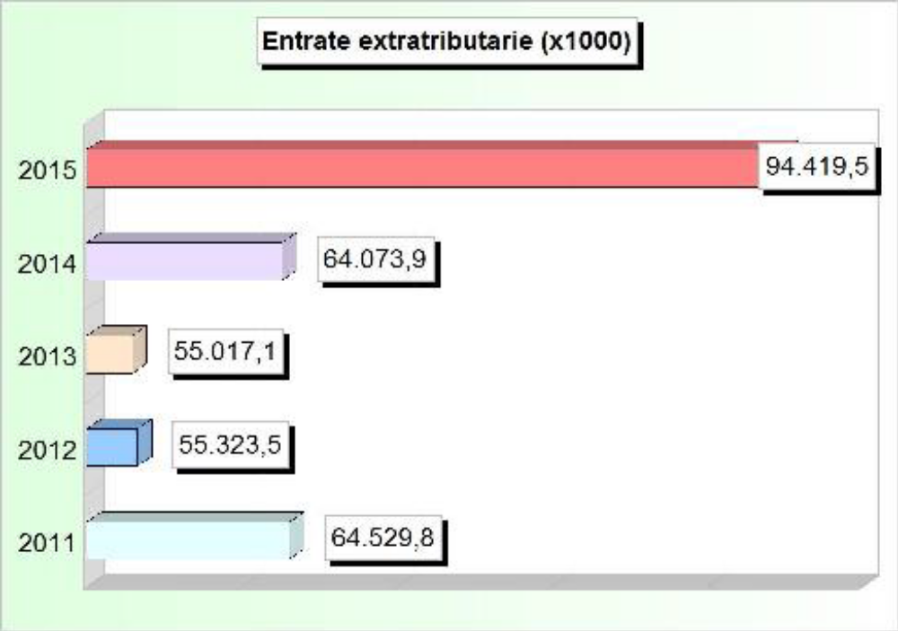
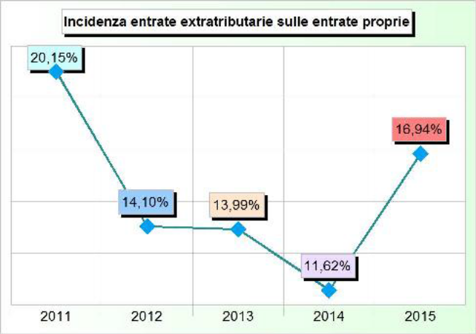
ANALISI DELLE ENTRATE CORRENTI
Le Entrate ExtraTributarie
Le Entrate Extra Tributarie si sono
notevolmente incrementate rispetto al 2014.
Ciò è stata la conseguenza dell’applicazione
dei nuovi postulati contabili di cui al
D.Lgs. 118/2011 e ss.mm. e ii. che impongono
la registrazione delle entrate al valore
nominale. Si è provveduto pertanto a costi-
tuire dal 2015 adeguati Fondi Crediti Dubbia
Esigibilità.

Slide 7
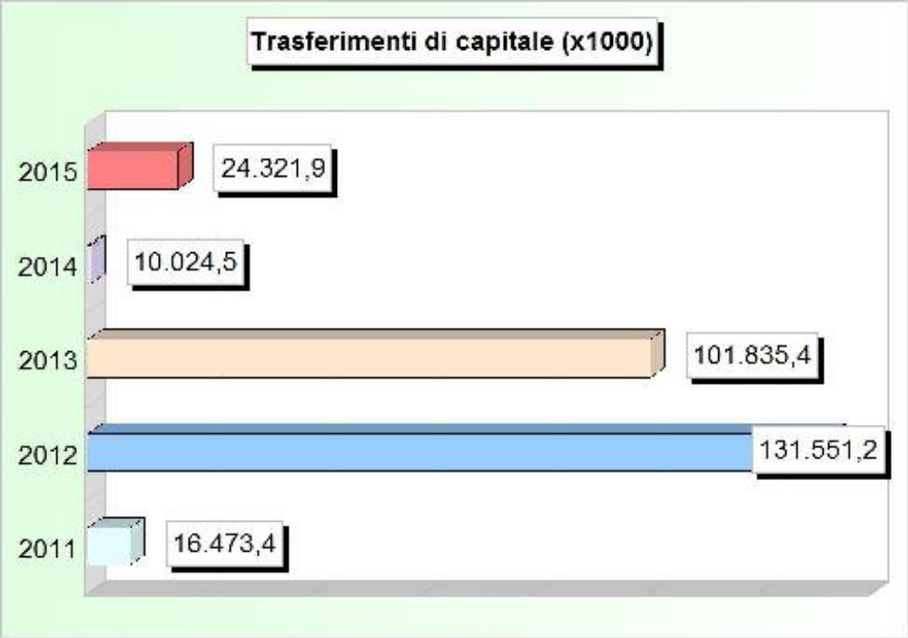
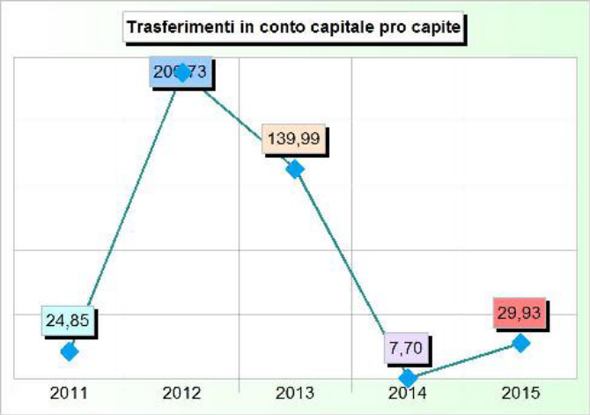
ANALISI DELLE ENTRATE
IN CONTO CAPITALE
Le Entrate da trasferimenti in conto
capitale hanno rilavato un notevole
aumento nel 2015 rispetto all’esercizio
precedente, con un loro incremento
del 22,23%.

Slide 8
ANALISI DELLE ENTRATE DA ACCENSIONE DI PRESTITI
Seppure nel corso dell’esercizio 2015 sono stati attivati nuovi mutui, tutti contratti con la Cassa DD e PP., per complessivi €28 mln., l’indice di indebitamento (q. interessi su entrate titoli I+II+III accertate nel 2013) risulta essere di solo 1,37% (rispetto al limite max consentito del 12%). Si riporta l’andamento nel periodo 2011/2015:

Slide 9
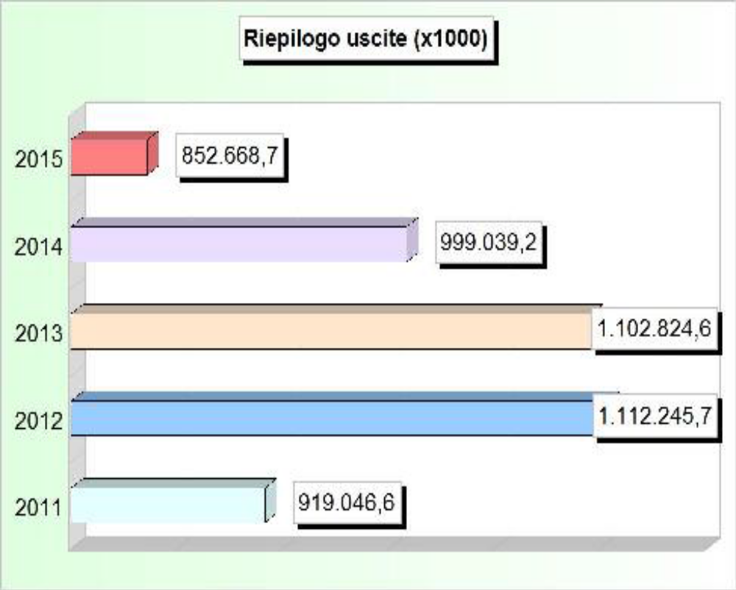
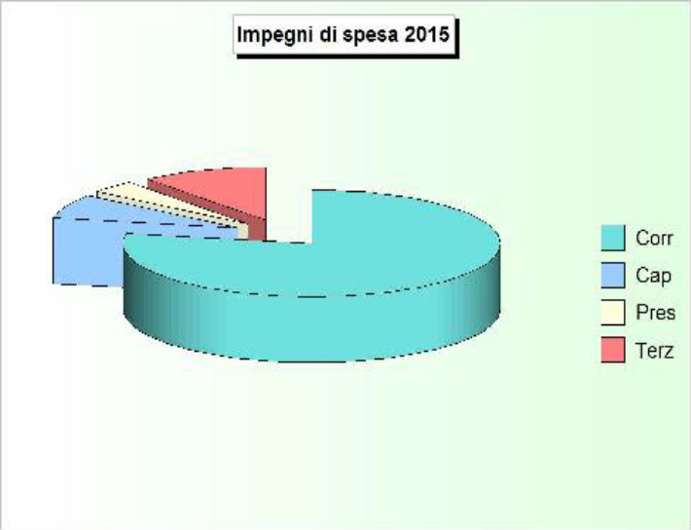
ANALISI DELLE SPESE
Dal lato delle spese sono stati
garantiti tutti i servizi indispensabili
come dimostra l’andamento della spesa
nel suo complesso nel periodo 2011/2015.

Slide 10
ANALISI DELLE SPESE
La Spesa Corrente
La spesa corrente ha risentito delle
politiche di Austerity del Governo e
della Unione Europea, in particolare
con il rispetto della normativa sul
Patto di Stabilità Interno.
La spesa corrente 2015 è stata così
finanziata:
- Trasf. U.E. € 0,119 mln.
- Trasf. Stato € 80,800 mln.
- Trasf. Regione € 48,073 mln.
- Trasf. altri € 0,00 mln.
- Avanzo di Amm.ne € 20,018 mln.
- Risorse proprie € 515,315 mln.

Slide 11
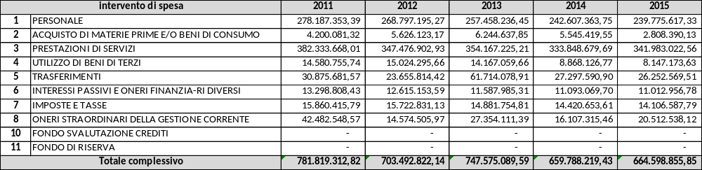
ANALISI DELLE SPESE
per interventidi bilancio
Spesa Corrente

Slide 12
ANALISI DELLE SPESE
La Spesa Investimento
Anche la spesa investimento ha risentito
delle politiche di Austerity del Governo
imposte dalla Unione Europea per il rispetto
della normativa sul Patto di Stabilità Interno.
La spesa investimento 2015 è stata così
finanziata:
- Trasf. U.E. € 0,755 mln.
- Trasf. Stato € 25,870 mln.
- Trasf. Regione € 1,477 mln.
- Trasf. altri € 0,00 mln.
- Mutui € 14,273 mln.
- Avanzo di Amm.ne € 6,323 mln.
- Risorse proprie € 13,966 mln.

Slide 13
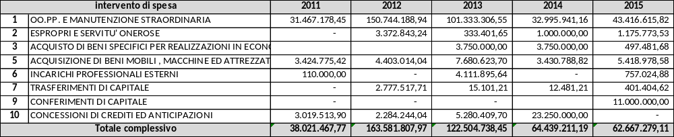
ANALISI DELLE SPESE
per interventi di bilancio
Spesa Investimento

Slide 14
Risorse destinate ai settori
Scuola, Cultura ed Sociale
Di seguito vengono riportati i dati relativi alle risorse finanziarie destinate nel 2014 e nel 2015 nei settori scuola, cultura e sociale:

Slide 15
Risorse destinate ai settori
Scuola, Cultura ed Sociale
Le principali voci di spesa destinate nel 2015 ad ogni singolo settore sono le seguenti:
SETTORE SCUOLE:
spese per affitti, funzionamento, manutenzione ordinaria, conduzione impianti termici e contributi alla scuola, € € 3.801.440,04;
assistenza specialistica ad alunni disabili, € 3.204.285,78;
refezione scolastica, € 2.474.923,62;
Trasporto alunni, € 1.031.800,00.
SETTORE CULTURA:
contributo a Teatri Biondo e Massimo € 3.390.000,00;
musei e spazi espositivi, € 5.198.591,88;
promozione e la realizzazione di spettacoli ed attivita' ricreative comprese le festivita' religiose, € 1.420.381,48.
SETTORE SOCIALE:
ricovero minori, inabili, disagiati psichici e accoglienza ragazze madri € 16.670.188,57;
asili nido € 9.458.678,78;
interventi 328/2000, € 3.809.611,85;
interventi 285/1997, € 965.679,31;
contributo alloggiativo € 207.524,00;
assistenza economica straordinaria, € 1.891.941,54;

Slide 16
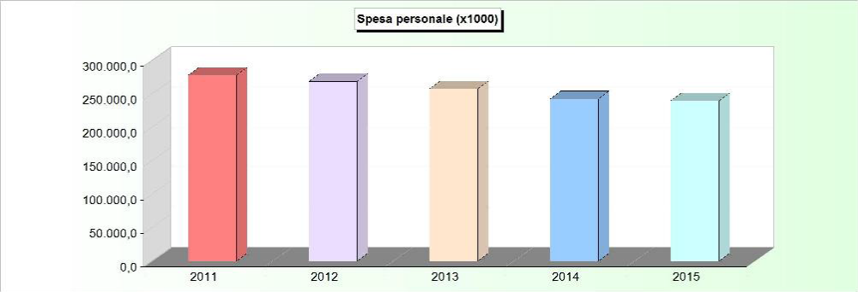
ANALISI DELLE SPESE
La Spesa del Personale
La spesa complessiva del Personale è in costante.

Slide 17
ANALISI DELLE SPESE
Le Spese di Funzionamento
Le spese di funzionamento sono in costante riduzione.

Slide 18
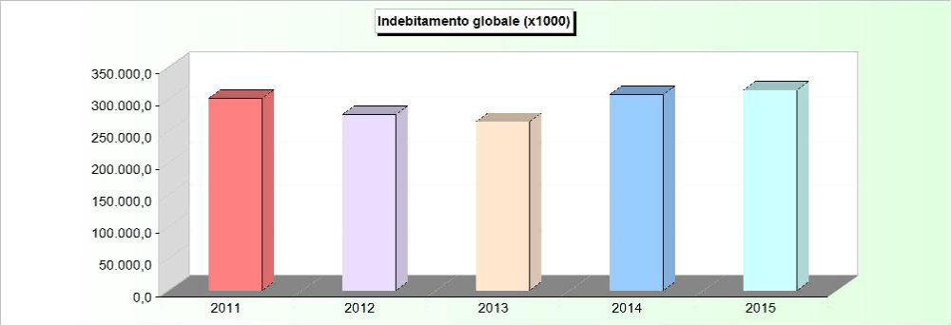
ANALISI DELLE SPESE
L’Indebitamento
L’indebitamento è complessivamente aumentato di € 7,1 mln. Sono state rimborsate quote capitali per € 20,961 mln. e contratti nuovi mutui per € 28,066 mln. Si conferma l’obiettivo di tenere basso l’incidenza dell’indebitamento, passato dal 1,30% del 2014 al 1,37% del 2015.

Slide 19
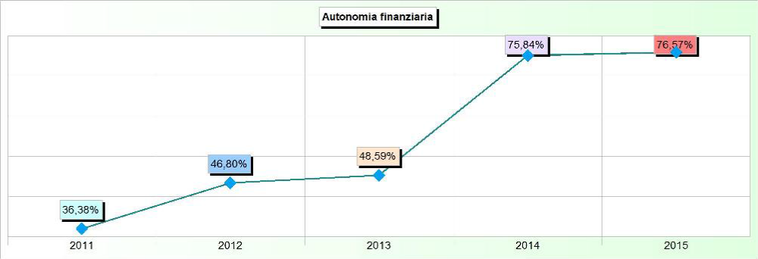
ANALSI PER INDICI
ECONOMICO FINANZIARI
Indice di Autonomia Finanziaria
Rappresenta quanta parte delle entrate correnti è costituita da entrate proprie (Tributarie ed Extra Tributarie).

Slide 20
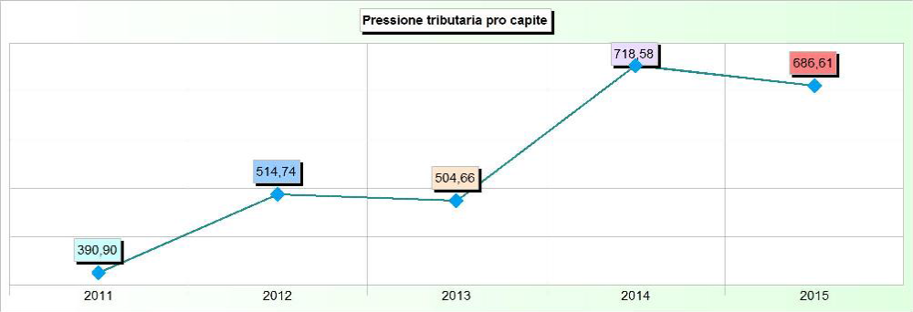
ANALSI PER INDICI
ECONOMICO FINANZIARI
Indice della Pressione Tributaria
Rappresenta l’incidenza media pro capite delle entrate tributarie sulla popolazione residente.

Slide 21
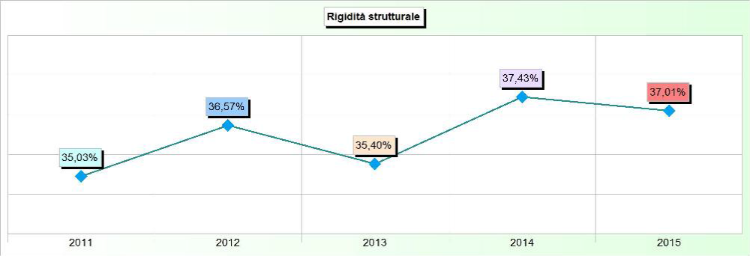
ANALSI PER INDICI
ECONOMICO FINANZIARI
Indice di Rigidità Strutturale
Rappresenta quanto incidono la spesa del Personale e la spesa per rate per prestiti (Mutui ed Obbligazioni) sul totale delle entrate correnti.

Slide 22
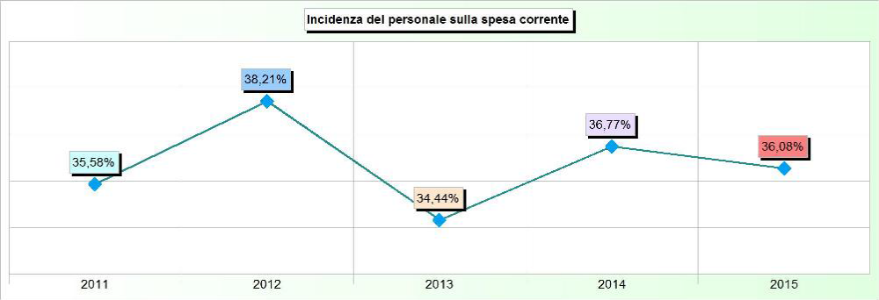
ANALSI PER INDICI
ECONOMICO FINANZIARI
Indice del Personale sulla Spesa Corrente
Rappresenta quanto incide la spesa del personale sul totale della spesa corrente

Slide 23
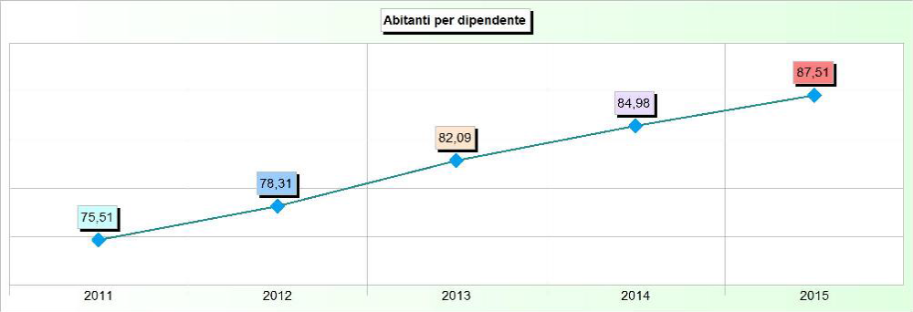
ANALSI PER INDICI
ECONOMICO FINANZIARI
Abitanti per dipendente
Rappresenta quanti dipendenti sono in servizio al 31/12 per ogni abitante

